Slide 1
室内仓储库房温湿度监测系统
解决方案

Slide 2
目 录
CONTENTS
1
  方案背景
2
  方案概述
3
  方案组成
4
  方案特点

Slide 3
1
方案背景
仓储是集中反映工厂物资活动状况的综合场所，是连接生产、供应、销售的中转站，对促进生产提高效率起着重要的辅助作用。

Slide 4
方案背景
什么是仓储？
“仓” 即仓库，为存放、保管、储存物品的建筑物和场地的总称，可以是房屋建筑、洞穴、大型容器或特定的场地等，具有存放和保护物品的功能。
“储” 即储存、储备，表示收存以备使用，具有收存、保管、交付使用的意思。
仓储就是指：通过仓库对商品与物品的储存与保管。是集中反映工厂物资活动状况的综合场所，是连接生产、供应、销售的中转站，对促进生产提高效率起着重要的辅助作用。

Slide 5
方案背景
对于现在很多大型工厂或者物流基地来说，仓库无疑是存放物品的重点场所，一些商品在出厂前都需要存放在指定的仓库中进行保管，所以仓储环境需要严密的运行管理体系，以确保减少商品的自然损耗，提高生产作业的高效存管。
现在不少企业都忽视了仓库温湿度监测系统的作用，导致仓库内温湿度受外在因素影响，库存商品发生质变危机，特别是食品、药品、化学液剂，因此及时有效的调节与控制仓储库房的温湿度显得尤为重要。

Slide 6
2
方案概述

Slide 7

方案概述
蜂窝物联仓储温湿度监测系统利用信息控制与处理、人工智能、自动化、物联网及多媒体技术，通过集成环境温湿度数据采集系统、LED大屏显示系统、中心主控系统（服务器、管理平台）等，形成一套数字化、智能化的库房温湿度环境综合监控系统，满足仓储库房环境监测与安全管理防范的需要，符合国家相关规定。

Slide 8

方案概述
不同区域仓储车间温湿度集中在线监控系统：
1、每个仓储区域温湿度通过lora传输方式将数据传输到lora主机，主机通过4G数据集中上传至服务器，支持局域网内通信，支持广域网跨网关通信；
2、每个仓储区域温湿度监控主机可接LED显示大屏把每个区域温湿度数据公示；
3、本系统可利用网络控制器结合现场区域内所有温湿度的平均值，接现场的加湿除湿设备进行恒温恒湿控制。

Slide 9
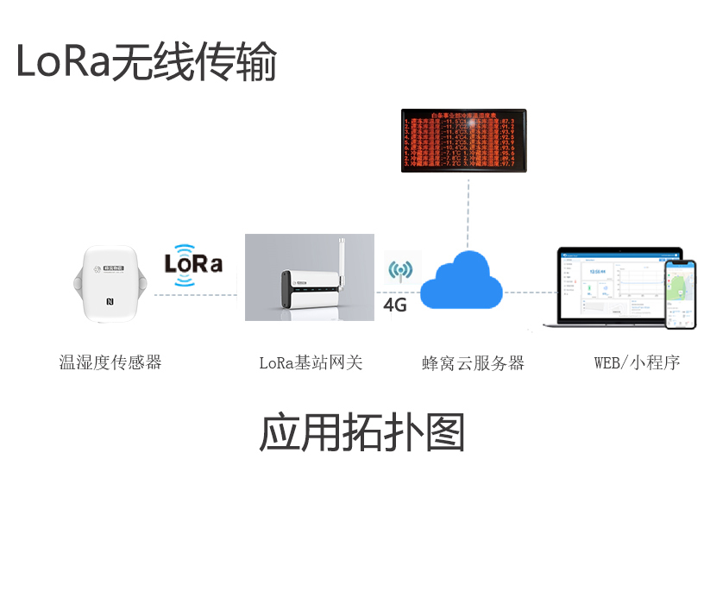
方案概述—方案拓扑图

Slide 10
方案概述
不同区域品管室和电气房间温湿度集中在线监控系统：
1、每个品管室和电气房间温湿度传感器通过通过4G数据集中上传至服务器，支持局域网内通信，支持广域网跨网关通信；
2、每个区域温湿度监控主机可接LED显示大屏把每个区域温湿度数据公示；
3、本系统可利用网络控制器结合现场区域内所有温湿度的平均值，接现场的加湿除湿设备进行恒温恒湿控制。

Slide 11
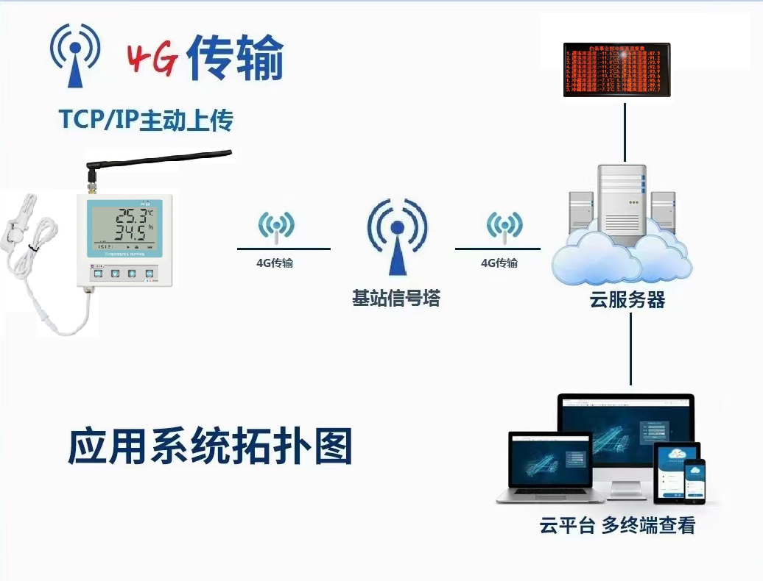
方案概述—方案拓扑图

Slide 12
3
方案组成
本方案包括湿度数据采集系统、LED大屏公示系统、恒温恒湿控制系统、中心主控系统四部分

Slide 13
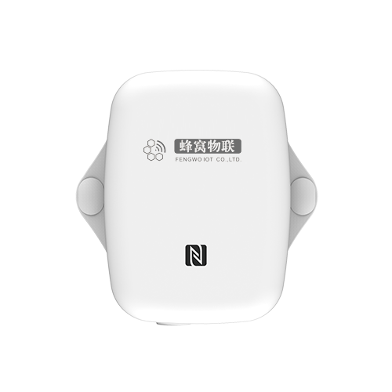
方案组成--温湿度数据采集系统
LORA温湿度变送器
Ø 通信距离远：空旷环境最大可达3公里；
Ø 电池寿命长：功耗低，内置4000毫安大容量电池，可使用3~5年，根据上传周期间隔需求不同而定；
Ø 简单易用：支持手机NFC快速配置 ；
Ø 兼容性好：兼容标准LoRaWAN网关络服务器，支持自组网；
Ø 管理一体化：可快速对接蜂窝LoRa网关和蜂窝云平台，无需额外配置；
Ø 防护等级高：UV防护外壳，防护等级可达IP67，支持多种户外应用。
此处输入文本
此处输入文本
此处输入文本
此处输入文本
此处输入文本
此处输入文本
此处输入文本
此处输入文本
此处输入文本

Slide 14
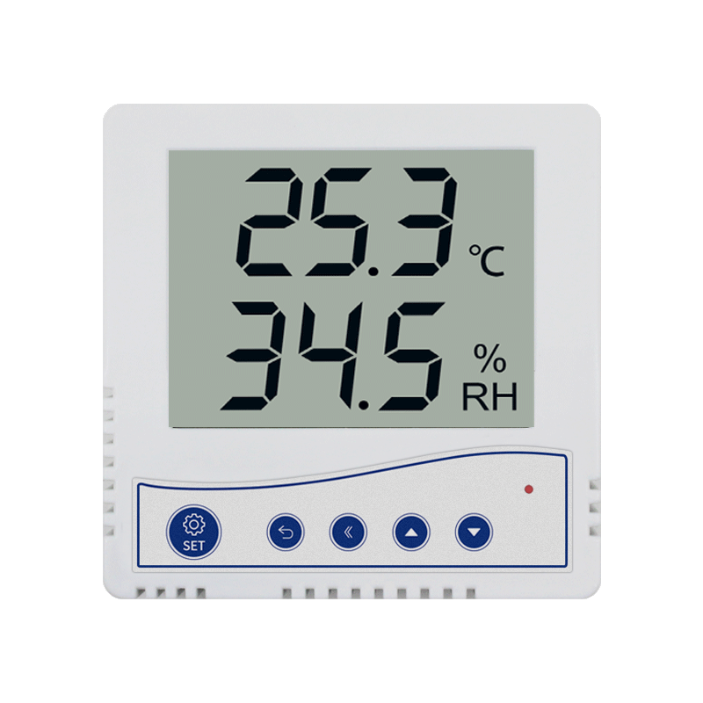
方案组成--温湿度数据采集系统
4G温湿度传感器
基于GPRS/4G传输的温湿度传感器，配送一年流量，可以通过网络基站将采集的温湿度数据上传到服务器，GPRS/4G通讯月流量小于30M。
产品采用大屏液晶显示，具有温湿度上下限双控，限值自由设置，温度、湿度校准，GPRS/4G数据传输等功能，内部集成报警功能模块（蜂鸣器），可实现超高、低温、高、低湿时报警。设备传感器具有测量精度高，抗干扰能力强等特点。
此处输入文本
此处输入文本
此处输入文本
此处输入文本
此处输入文本
此处输入文本
此处输入文本
此处输入文本
此处输入文本
型号：RS-WS-N01-1A

Slide 15
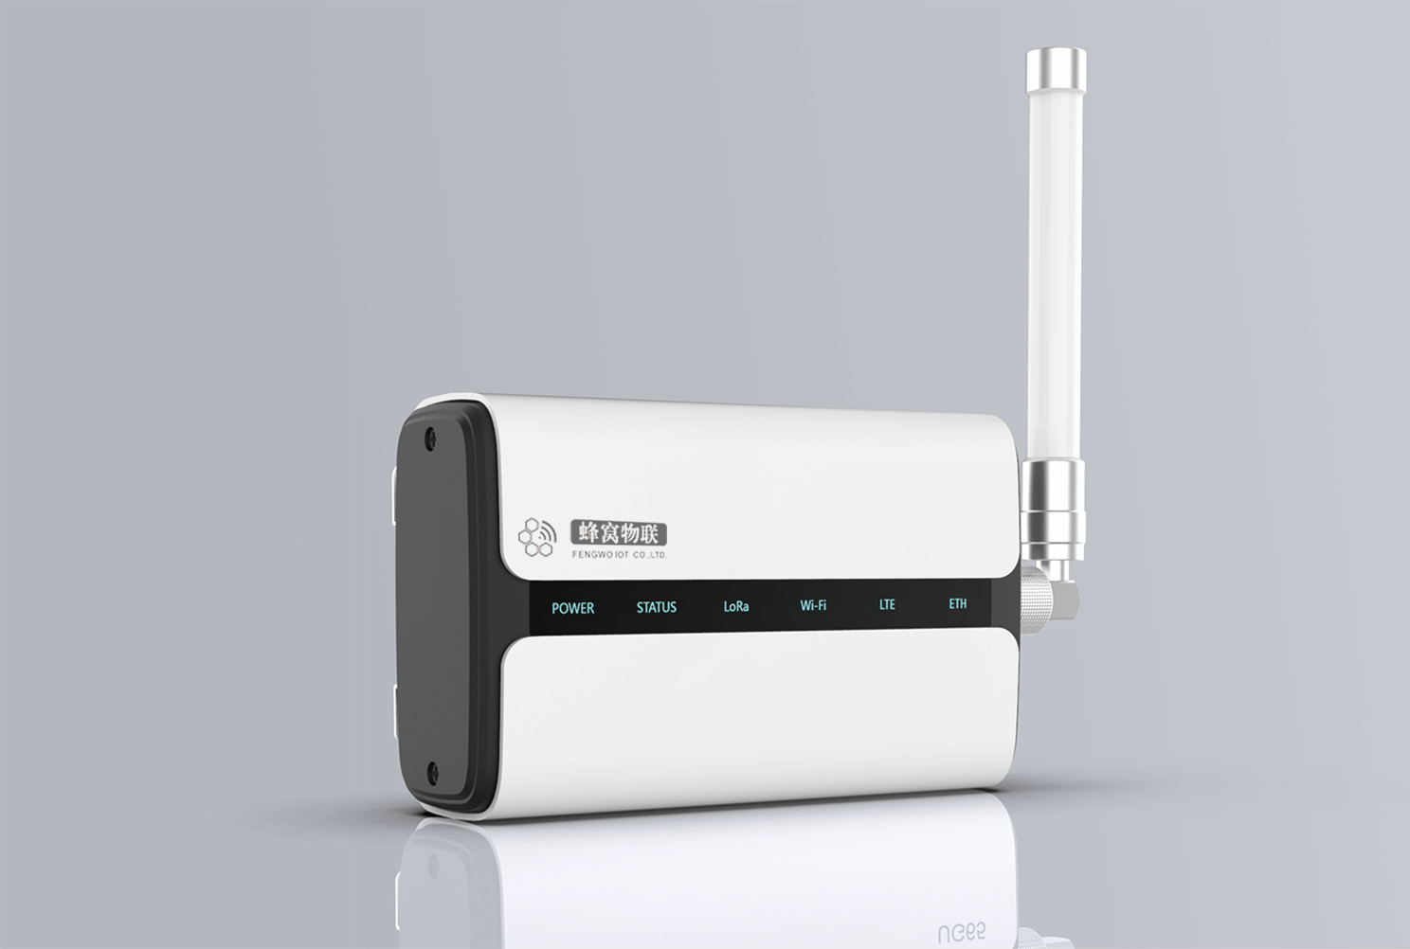
方案组成--温湿度数据采集系统
lora基站网关
Ø 网关信号覆盖范围广，穿透性能强，针对室内办公环境， 1个网关可以覆盖1000~1500平方米的面积；
Ø 支持全双工通信，数据处理速度快；
Ø 支持MQTT/HTTP/HTTPS，数据转发和API调用；
Ø 支持4G+有线，加密通讯，数据安全可靠；
Ø 超低功耗，正常工作2.5W，满载峰值4.2W；
Ø 超大连接，支持2000个节点接入；
Ø 兼容性好，支持第三方终端设备和网络服务器。

Slide 16
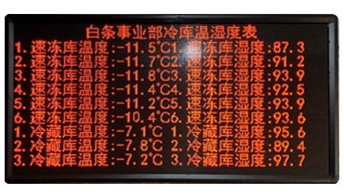
方案组成--LED大屏公示系统
LED显示屏
仓储车间LED显示屏可通过云平台与我司专用控制显卡配合，把每个仓储车间/电气车间的温湿度数据直观的显示在LED大屏上，显示方式可配置调整。尺寸大小可根据用户需求定制。
现场实景应用

Slide 17
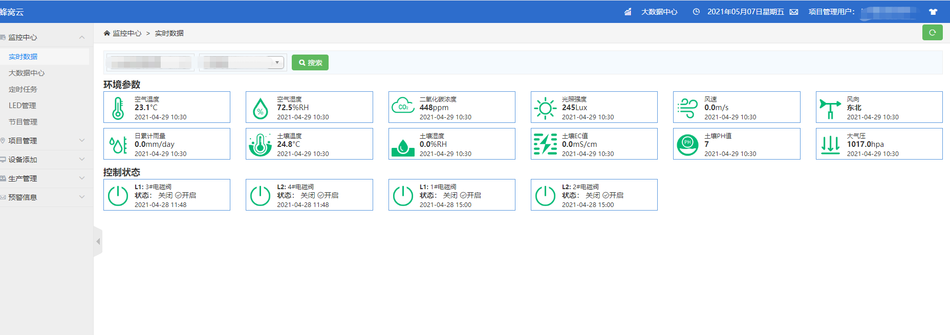
方案组成--中心主控系统（蜂窝云平台）
蜂窝云平台
环境监控云平台是网页端在线监控平台，可以通过账号密码在不同终端登录，实现对仓库环境监测系统的监测点位置、设备类型和实时数据的实时监测，还可以通过手机、Pad、计算机等信息终端向管理者推送实时监测信息、历史数据曲线查看、报警信息，方便工作人员及时维护，提高库房的稳定性和可靠性。
云平台web端界面展示

Slide 18
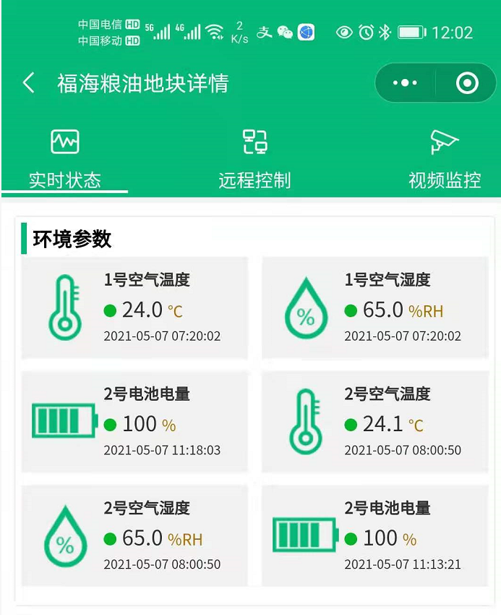
方案组成--中心主控系统（蜂窝平台）
蜂窝云小程序
为方便移动端用户监测数据，公司研发推出蜂窝云小程序，方便用户24小时实时监测。可以通过账号密码选择登录云平台账号查看该账号内设备状态，实时数据。支持离线告警功能，支持实时数据查看，历史数据曲线查看。

Slide 19
4
方案特点
系统性的仓储温湿度监测系统跟人工监管相比具有不可比拟的优势，系统实时性好、可靠性高、操作简便，可有效地提高生产效率和管理水平。

Slide 20
方案特点
实时监控功能
室内仓储库房温湿度监测系统可实时收集各设备的运行参数、工作状态及告警信息,能实现远程监控现场对象，进行方便的控制操作。
01
安全管理功能
室内仓储库房温湿度监测系统对所有的操作进行记录，以备查询；并具有系统数据备份和恢复功能。
数据自动存储
06
02
自动完成在网络异常时的数据保存与主机中保存数据的二次续传恢复。
告警功能
多级权限管理功能
05
03
某参数超过安全值时能提供界面报警、声光报警、短信报警、电话报警、邮件报警等报警方式，并进行事件记录，供调用和分析。
仓储库房有多套系统运行，且属于不同部门，为保证每套系统的独立性及安全性,仓储库房温湿度监测系统带有多级权限管理功能。
04
报表管理功能
室内仓储库房温湿度监测系统提供所有设备运行历史数据、统计资料及曲线图的查询、报表、统计等功能，供仓储库房运行维护人员分析使用。

Slide 21
THANK YOU!

